Slide 1
Муниципальное бюджетное общеобразовательное учреждение Скворцовская средняя общеобразовательная школа Проект «Перемены без телефонов»
Подготовили:
Яшкин Иван
Сухарская Владислава
Абросимова Ангелина
Дементьева Карина
д.Скворцово 2025 г.

Slide 2
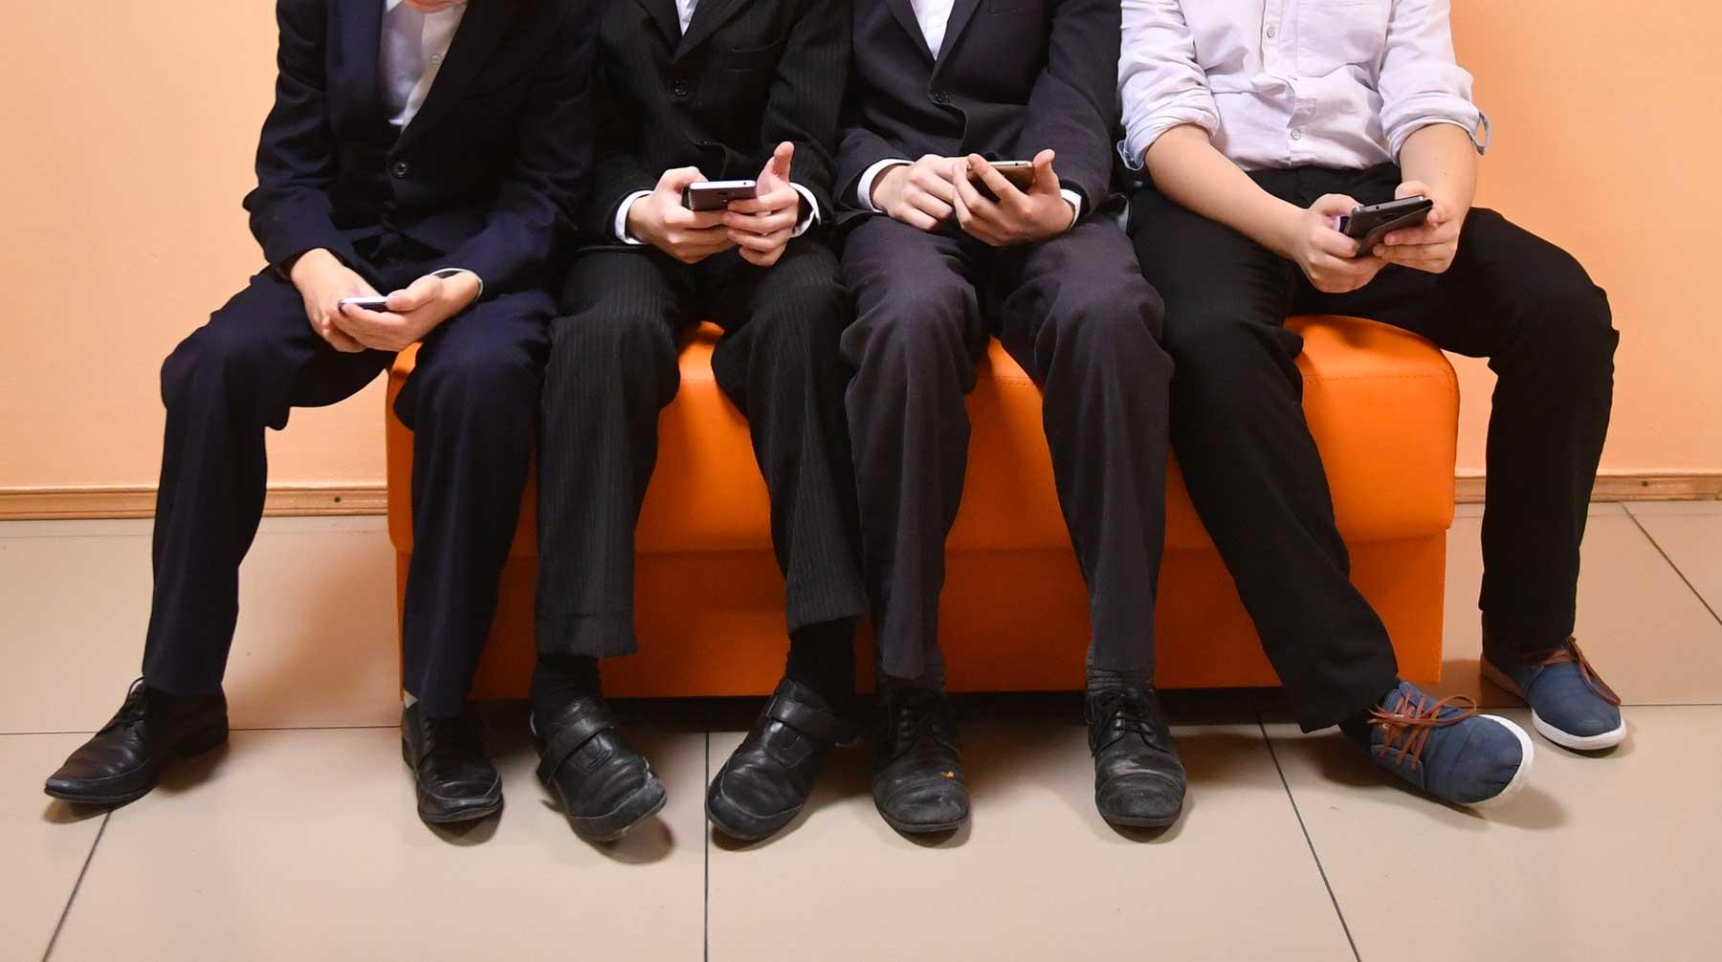
Цель проекта:
заинтересовать обучающихся активными и спокойными формами проведения досуга на переменах.

Slide 3
Задачи проекта:
Благоустроить рекреации 1 и 2 этажей;
Повысить интерес обучающихся проводить время без телефонов;

Slide 4
Ожидаемые результаты реализации проекта:
Активное проведение времени на переменах и отказ от использования телефонов на переменах.
№ п/п | Виды затрат | Количество | Цена за единицу (руб.) | Полная стоимость (руб.)
 | Приобретение оборудования
1 | Стол трапеция | 2 | 10178 | 20356
2 | Пуф кубик | 6 | 7094 | 42564
3 | Банкетка на хромированных ножках | 3 | 9071 | 27213
4 | Двухместный диван | 3 | 27908 | 83724
Итого |  |  |  | 173857,00

Slide 5
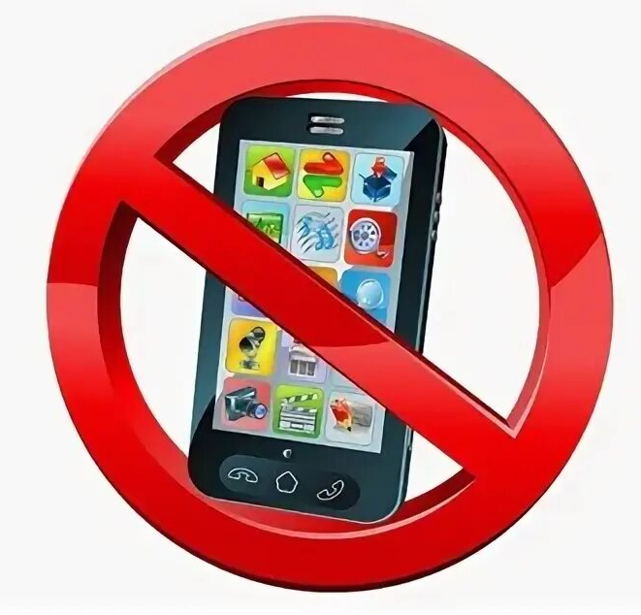
Целевая аудитория ( количество благополучателей от реализации проекта)
56 обучающихся
выбрали для себя проект, который поможет восполнить недостаток движения, предупредить умственное переутомление и повысить работоспособность во время учёбы. Это же намного лучше, чем быть все время в телефоне!

Slide 6
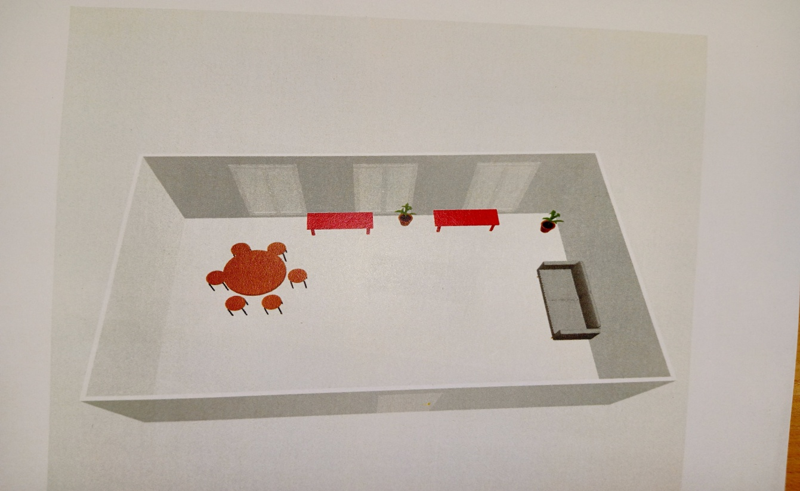
План рекреации 1 этажа
1.Зона для настольных игр
2. Места для отдыха

Slide 7
План рекреации 2 этажа
1.Места для отдыха
2.Теннисный стол

Slide 8
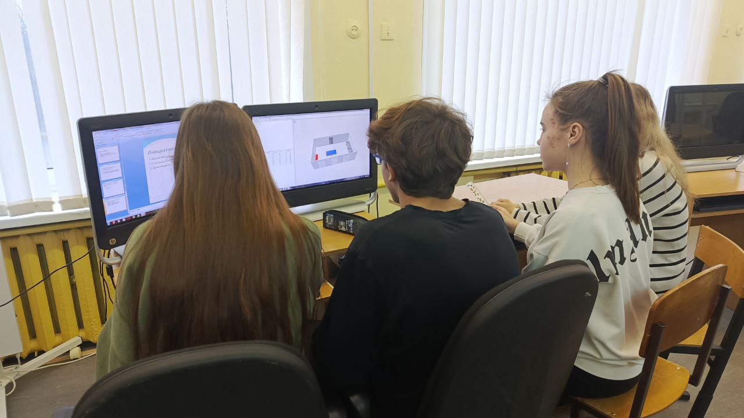
Инициативная группа:
Яшкин Иван Андреевич
Сухарская Владислава Ярославовна
Дементьева Карина Евгеньевна
Абросимова Ангелина Олеговна

Slide 9
Мероприятия по продвижению проекта
Был проведен ряд мероприятий по продвижению проекта:
публикации в социальной сети Вконтакте -
официальном сайте школы - https://scolaskvorcovo.tverschool.ru/?section_id=337
Районная газета «Мой край» - публикация от 12.12.2024г. № 49

